Slide 1
2° e 3° esperienza di laboratorio:
SEPARAZIONE DI UNA MISCELA A TRE COMPONENTI PER ESTRAZIONE
2013/2014

Slide 2
Prima di iniziare…
ESTRAZIONE:
Tecnica utilizzata per separare il prodotto organico desiderato da una miscela di reazione. In altre parole è una procedura di trasferimento selettivo di uno o più componenti di una miscela (liquida) in una fase separata (solvente)
A
B
A
K
B
(A) SOLUZIONE (es. etere etilico) CONTENENTE ANCHE LA SOSTANZA DI INTERESSE
(B) SOLVENTE IMMISCIBILE IN CUI LA SOSTANZA DESIDERATA È PIU' SOLUBILE (ACQUA)‏
C_{B}
K=
(a T costante)
C_{A}
K= coefficiente di RIPARTIZIONE o di DISTRIBUZIONE

Slide 3
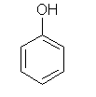
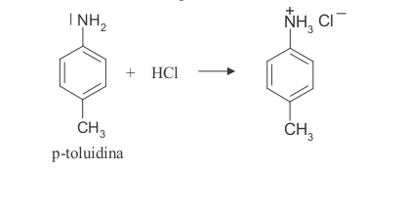
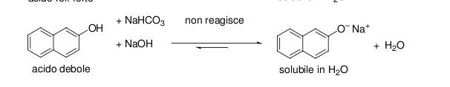
COMPOSTI ORGANICI:
sono per lo piu' solubili in solventi organici.
sfruttando la reazione acido-base possiamo renderli estremamente solubili in acqua per conversione nei corrispondenti sali.
⁻Na⁺
FENOLO:
SALE: :
AMMINA:
SALE : R-NH₃⁺ Cl⁻
R-NH₂
2-naftolo
INSOLUBILE IN ACQUA
SOLUBILE IN ACQUA
INSOLUBILE IN ACQUA
SOLUBILE IN ACQUA

Slide 4
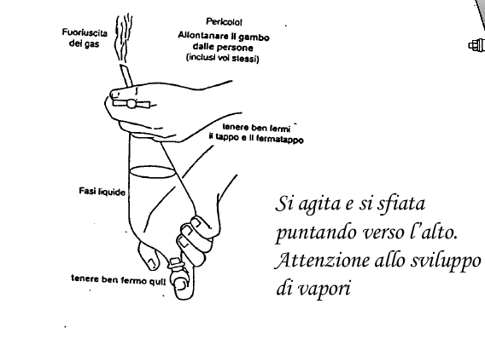
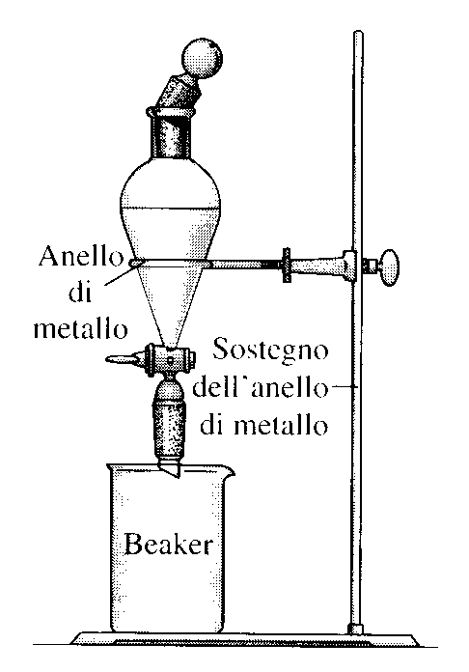
UTILIZZO DELL'IMBUTO SEPARATORE:
1- controllare con acqua che l’imbuto separatore funzioni correttamente (tappo e rubinetto)
2- infilate l’imbuto separatore nell’anello metallico.
3- versate all’interno la soluzione da separare e chiudere il tappo.
4- IMPORTANTE: per mescolare le due fasi capovolgere l’imbuto tenendo chiuso il tappo con una mano e stringere il rubinetto con l’altra
5- scuotere e aprire il rubinetto puntando l’imbuto verso l’alto poi sfiatare. Questo permette di scaricare la pressione che si è creata all’interno dell’imbuto. Ripetere l’operazione almeno due volte (fino a quando non c’è più sovrapressione)
6- infilate l’imbuto nell’anello, togliete il tappo e lasciate formare le due fasi.
7- separate le fasi prestando molta attenzione a non farle scendere entrambe all’interno del beaker.

Slide 5
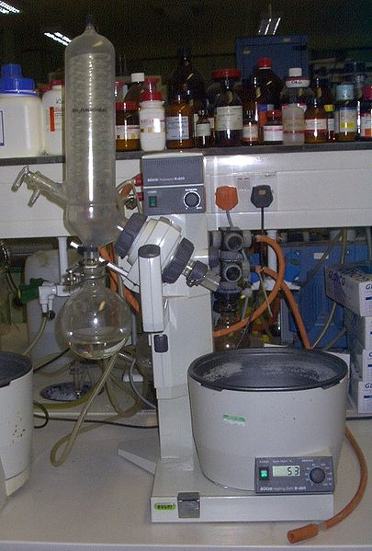
UTILIZZO DELL‘EVAPORATORE ROTANTE:
L'evaporatore rotante è un'apparecchiatura utilizzata comunemente per allontanare i solventi da una soluzione di un composto d'interesse.
Principio:
La depressione (vuoto) abbassa la temperatura di ebollizione del solvente.
Un ulteriore aiuto all’evaporazione viene dato dal riscaldamento del pallone tramite bagnetto termostatico.
La rotazione del pallone, infine aumenta la superficie della soluzione, incrementando ulteriormente la velocità di evaporazione.
È costituito da cinque elementi principali:
un pallone di evaporazione contenente la soluzione da evaporare
un bagno termostatico, in cui si immerge il pallone di evaporazione per mantenere la soluzione alla temperatura opportuna
un meccanismo motorizzato, in grado di mettere in rotazione il pallone di evaporazione
un condensatore verticale o inclinato che provvede ad abbattere il grosso dei vapori sviluppatisi
un pallone di raccolta per i solventi condensati.

Slide 6
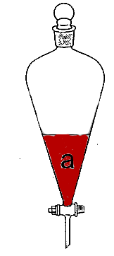

ESPERIENZA:
Separarazione per estrazione di tre componenti da una miscela e controllo dela purezza di ciascun composto estratto misurando l'intervallo di fusione
PROCEDIMENTO:
PESATE 1.5g DELLA MISCELA DEI TRE COMPONENTI E SCIOGLIETELI IN 15 ml DI ETERE (a) E VERSARE LA SOLUZIONE NELL'IMBUTO SEPARATORE
p-TOLUIDINA (COMPONENTE BASICO)‏
2-NAFTOLO (COMPONENTE ACIDO)‏
p-DICLOROBENZENE (COMPONENTE NEUTRO)‏

Slide 7
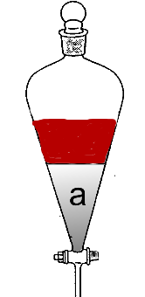
PER ESTRARRE IL COMPONENTE BASICO
+
3
Cl ⁻
SOLUBILE IN ETERE
SOLUBILE IN SOLUZIONE ACQUOSA
HCl
Preparatevi una soluzione acida di 1,5ml di HCl in 13,5ml di H₂O
Aggiungete la soluzione all'interno dell'imbuto separatore.
Agitare vigorosamente le due soluzioni e sfiatate. Lasciate formare le due fasi. (ATTENZIONE!!!)
(a) Fase acquosa
sale di para-toluidina
(b) Fase organica
2-naftolo, dicloro benzene
b
Scaricate lo strato acquoso in una beuta e ripetete l'estrazione per altre due volte
Utilizzate 5 ml di acqua per una quarta estrazione per rimuovere l‘eccesso di HCl
Riunite tutte le soluzioni acquose e mettetele da parte

Slide 8
PER ESTRARRE IL COMPONENTE ACIDO
⁻ Na ⁺
SOLUBILE IN ETERE
+ H₂0
NaOH
2-naftolo
SOLUBILE IN SOLUZIONE ACQUOSA
Preparatevi 15ml di soluzione basica di NaOH al 10% (w/w). (es. 10g di NaOH in 90 g di acqua)
Aggiungete la soluzione all'interno dell'imbuto separatore.
Agitare vigorosamente le due soluzioni e sfiatate. Lasciate formare le due fasi. (ATTENZIONE!!!)
(a) Fase acquosa
Sale di 2-naftolo
(b) Fase organica
Dicloro benzene
b
Scaricate lo strato acquoso in una beuta e ripetete l'estrazione per altre due volte
Utilizzate 5 ml di acqua per una quarta estrazione per rimuovere l‘eccesso di NaOH
Riunite tutti gli estratti alcalini con l'acqua e mettetele da parte

Slide 9
PER ESTRARRE IL COMPONENTE NEUTRO
precedentemente ESTRATTI
p-TOLUIDINA (COMPONENTE BASICO)‏
2-NAFTOLO (COMPONENTE ACIDO)‏
p-DICLOROBENZENE (COMPONENTE NEUTRO)‏
Versare la soluzione eterea in un beaker e aggiungete CaCl₂ anidro e lasciate riposare
Filtrate la soluzione ed evaporare l'etere utilizzando l'evaporatore rotante‏
Pesate il residuo ottenuto (p-diclorobenzene) e determinate il punto di fusione (53°C)‏

Slide 10
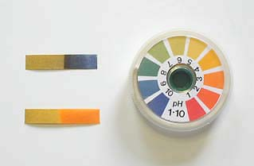
A QUESTO PUNTO...
abbiamo estratto il componente neutro
abbiamo due soluzioni acquose 1 e 2
b
pH alcalino
1
2
pH acido
Soluzione acida (toluidina)
Soluzione basica (naftolo)
Alcalinizzare gli estratti aggiungendo una soluzione al 50% (w/w) di NaOH fino a rendere la soluzione basica alla cartina tornasole
Acidificate gli estratti aggiungendo goccia a goccia HCl concentrato fino a rendere la soluzione acida alla cartina tornasole
R-NH₃⁺ Cl⁻ + NaOH R-NH₂ + H₂0 + NaCl
R-O⁻Na⁺ + HCl R-OH + NaCl
Estraete la soluzione ottenuta con 15 ml di etere per due volte
Riunite gli estratti (eterei!!!) e aggiungete CaCl₂ anidro
Filtrate il cloluro di calcio mediante filtro a pieghe.
Ponete la soluzione eterea in un pallone precedentemente pesato
Mediante rotavapor fate evaporare l'etere.
Recuperate la p-toluidina, pesatela e calcolate l'intervallo di fusione (45°C)‏
Raffreddate in ghiaccio la soluzione per favorire la precipitazione del composto acido
Recuperate i cristalli tramite filtrazione a vuoto
Asciugate, pesate e calcolate il punto di fusione (123°C)‏

Slide 11
SOLUZIONE ORGANICA DI 3 COMPOSTI
R-OH (acido) R-NH₂ (base) R-Cl₂ (neutro)
Estrazione con HCl
SOLUZIONE ORGANICA
SOLUZIONE ACQUOSA
R-OH
R-Cl₂
R-NH₃⁺ Cl⁻
Estrazione con NaOH
Neutralizzata con NaOH
SOLUZIONE ORGANICA
SOLUZIONE ACQUOSA
R-NH₂
R-Cl₂
R-O⁻Na⁺
Estrazione con Etere
SOLUZIONE ORGANICA
SOLUZIONE ACQUOSA
Anidrificare ed evaporare
etere
Neutralizzata con HCl
R-OH
R-NH₂
NaCl
Precipitazione
Anidrificare ed evaporare etere
Filtrare a vuoto e recuperare
Pesare e calcolare il punto di fusione

Slide 12
Norme di sicurezza in laboratorio:
L’utilizzo di guanti e occhiali è obbligatorio;
Abbigliamento adeguato
Utilizzo accurato dell’imbuto separatore
:

